Slide 1

PHÒNG GIÁO DỤC QUẬN LONG BIÊN
TRƯỜNG MẦM NON GIANG BIÊN
Lĩnh vực phát triển nhận thức
Thơ: Con cua
Lứa tuổi: 24- 36 tháng

Slide 2
TC: TÔM, CUA, CÁ

Slide 3
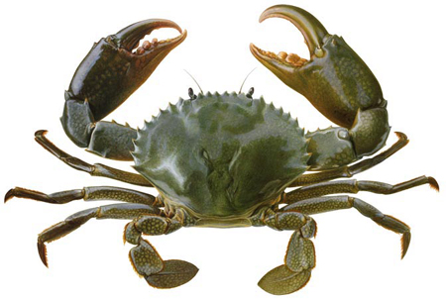
CON CUA
Con cua tám cẳng
Nghêng ngang hai càng
Đeo chiếc yếm trắng
Dạo chơi đồng làng

Slide 4
Cô vừa đọc bài thơ có tên là gì?

Slide 5
Con cua có mấy cẳng, mấy càng hả các con?

Slide 6
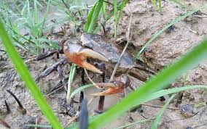
Con cua đeo chiếc yếm màu gì và đi dạo ở đâu nhỉ?

Slide 7
Xin trân thành cảm ơn!

